Slide 1


Если вы — папа "особого" ребенка

Slide 2

Помните: вы необходимы семье. Без вас жизнь ребенка (детей) и жены значительно осложнится, а многие виды лечения и реабилитации больного крохи могут оказаться и вовсе недоступными. Не бросайте своих близких в беде — сейчас вы нужны им как никогда!

Slide 3

Говорите с женой о своих чувствах. Не бойтесь рассказать ей о горе, страхе или чувстве вины, которые терзают вас. Станет легче, а разделенные переживания помогут вам с супругой почувствовать себя "одной командой".

Slide 4
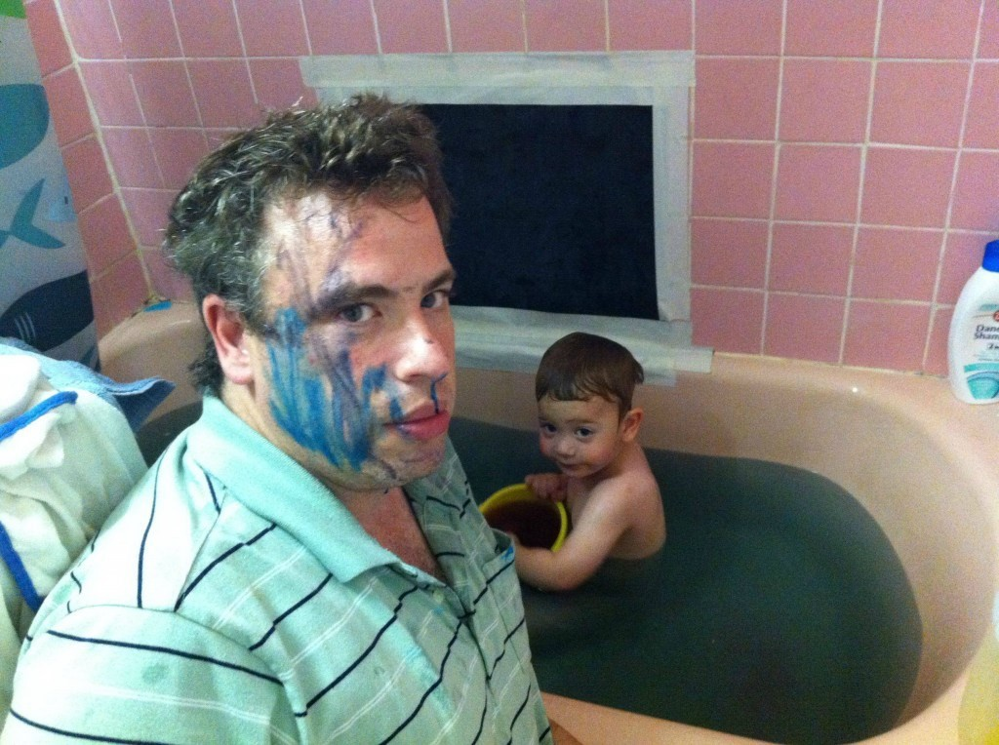
Принимайте участие в уходе за ребенком, в его воспитании, в решении повседневных проблем. Возможно, поначалу вы будете чувствовать себя неловким и неумелым рядом с женой — это пройдет.

Slide 5

Участвуйте в решении бытовых и организационных проблем, чтобы у супруги было время отдохнуть и восстановить силы. В конечном счете, это поможет и вам: доведенная до измождения переживаниями и трудностями женщина вряд ли сможет уделять время и внимание мужу.

Slide 6

Не забывайте о том, что вы — муж и жена, а не только родители "особого" малыша. Вы по-прежнему любящие друг друга люди — и напоминать об этом супруге придется вам, поскольку у матерей есть склонность полностью погружаться в проблемы ребенка.

Slide 7
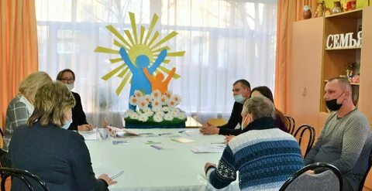
Поддерживайте связь с теми, кто знает, каково вам приходится. При многих организациях, оказывающих помощь детям с особенностями развития, есть родительские клубы — туда ходят не только матери, но и отцы. Общение с другими папами "особых" малышей даст вам возможность разделить свои чувства с людьми, которые вас, наверняка, поймут.

Slide 8


